Slide 1
第三章 最大似然估计和贝叶斯参数估计
3.1 引言
贝叶斯分类器中只要知道先验概率p(ω_{i}) ，类条件概率密度p(x/ω_{i})或后验概率 p(ω_{i} /x)就可以设计分类器了。但实际生活中，先验概率p(ω_{i})、类条件概率密度p(x/ω_{i})常常是未知的，或部分未知。
先验概率的估计并不困难，困难在于估计类条件概率密度，主要原因在于：
①训练样本数量有限；
②当特征维数d较大时，计算复杂度问题；

Slide 2
如果已知参数的个数，并且先验知识允许把条件概率密度参数化，可以显著降低问题的难度。
例如假设类条件概率密度p(x/ω_{i}) 服从多维正态分布，只是其均值向量μ_{i}和协方差矩阵Σ_{i}是未知的。
本章在此条件下研究如何用已知训练样本的信息去估计类条件概率密度p(x/ω_{i}) 。
一、参数估计与非参数估计
在设计分类器时，根据总体概率密度函数形式是否已知，可分为参数估计和非参数估计。
参数估计：先假定研究的问题具有某种数学模型，如正态分布，二项分布等，再用学习样本估计模型里的未知参数。

Slide 3
主要的参数估计方法：矩法估计、最大似然估计、贝叶斯估计、隐马尔可夫模型法等。
非参数估计：不假定数学模型，直接用学习样本的先验知识估计数学模型。
主要的非参数估计方法：Parzen窗法、k_{N}近邻法、势函数法、模糊方法等。
二、监督学习与无监督学习
在设计分类器时，根据训练样本集中的样本类别是否已知，可分为监督学习和无监督学习。
监督学习：在已知类别样本指导下的学习和训练，参数估计和非参数估计都属于监督学习。

Slide 4
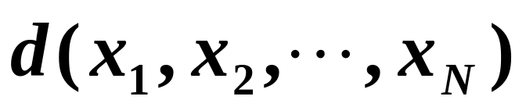

无监督学习：不知道样本类别，只知道样本的某些信息去估计，如：聚类分析。
三、 参数估计的基本概念
参数估计包括点估计和区间估计。
点估计：构造一个统计量 ，作为参数θ的估计值 。
区间估计：估计出参数θ的可能取值区间，称为置信区间，并给出置信度。
本章主要研究两种参数估计方法：最大似然估计和贝叶斯估计。

Slide 5

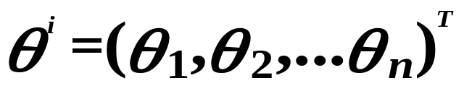
3.2 最大似然估计
最大似然估计在以下假设前提下进行：
①待估参数θ是确定的未知量，不是随机变量 ；
②按类别把样本分成C类D¹，D²，D³，… D^{C}， 其中第i类的样本共N个，D^{i} = (x₁,x₂,… x_{N})^{T}，并且是独立从总体中抽取的；
③ D^{i}中的样本不包含 (i≠j)的信息，所以可以对每一类样本独立进行处理；
④ 第i类的待估参数 ；

Slide 6
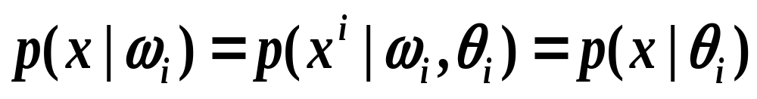
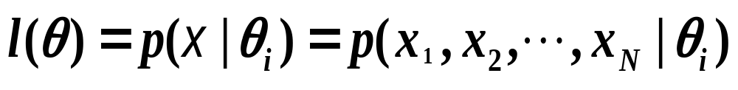
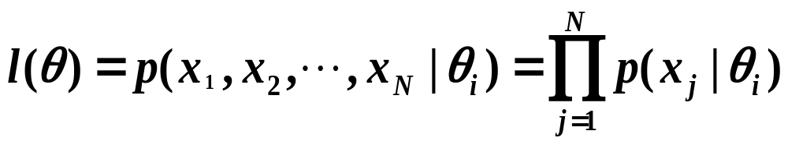
根据以上四条假定，就可以只利用第i类学习样本来估计第i类的概率密度，其它类的概率密度由其它类的学习样本来估计。
第i类样本的类条件概率密度：
似然函数：N个随机变量x₁ , x₂ ,…,x_{N}的似然函数l(θ)定义为这N个随机变量的联合概率密度。
由于学习样本是从总体中独立抽取的，因而：

Slide 7

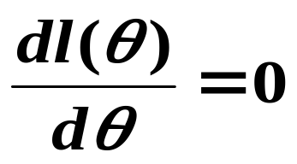
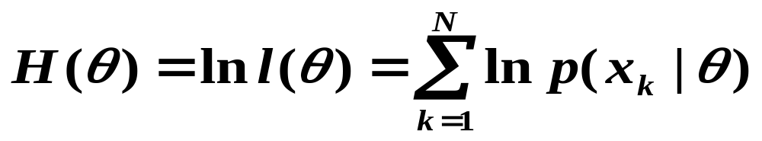
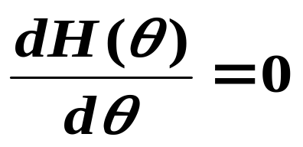
3.2.1 基本原理
参数θ的估计值 应使上述N个样本出现的可能性最大，即 应使l(θ)取到最大值， 称为θ的最大似然估计量。
因此θ的似然估计量是下面微分方程的解：
通常为了简化计算，利用函数与其对应的底大于1的对数函数有相同的极值点，定义对数似然函数H(θ)为：
这时最大似然估计量就是以下微分方程的解：

Slide 8
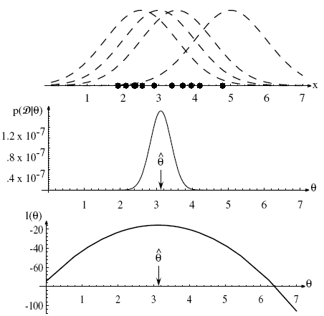

Slide 9
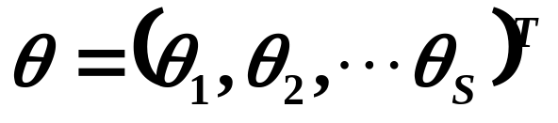
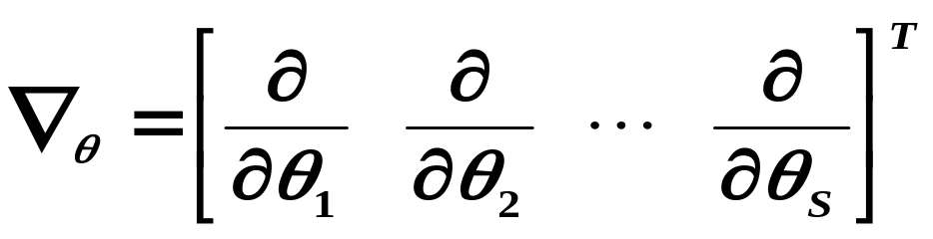
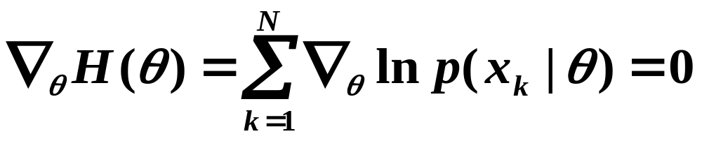
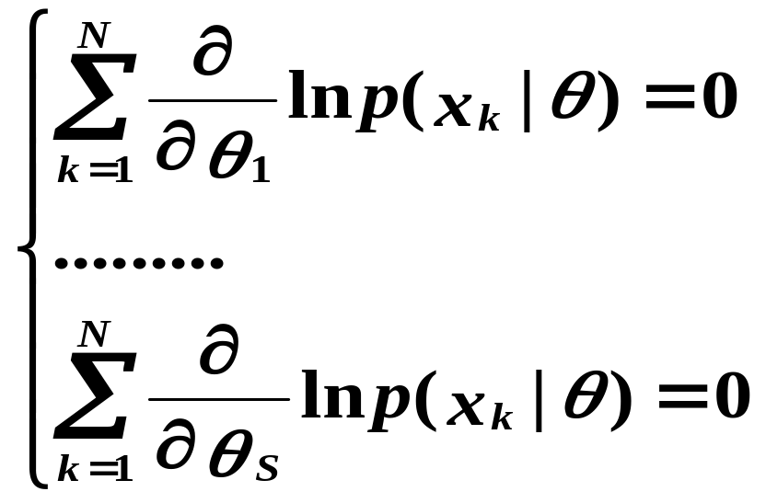
如果未知参数不止一个，而是有S个，将它们写成一个S维的参数向量θ：
用▽_{θ}表示梯度算子：
那么θ的最大似然估计量是下列微分方程组的解：
即：

Slide 10
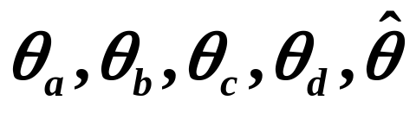

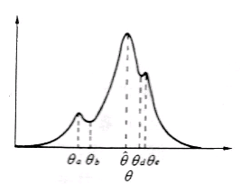
有时方程组的解不唯一，只有使H(θ)达到最大值的那组解才是参数向量θ的最大似然估计量。如下图中， 都是方程组的解，但只有 才使似然函数最大，因而只有 才是θ的最大似然估计量。
当然并非所有分布类型的参数都可用最大似然估计求偏导数并令其为零的方法来估计未知参数，如均匀分布就行不通，原因在于似然函数在最大值的地方

Slide 11
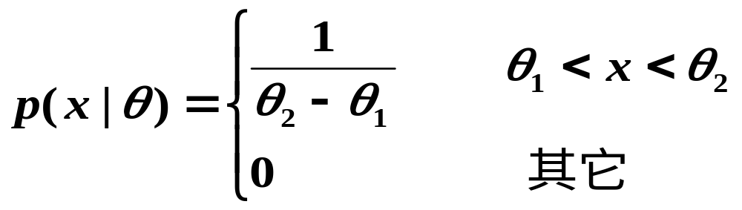
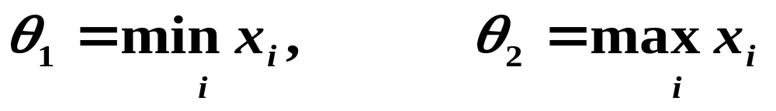
没有零斜率，在最大值的地方，其偏导数不为零。在这种情况下，需要用其它方法来估计未知参数。
若x~U(θ₁，θ₂)，则：
另外，还有一种叫最大后验MAP(maximum a posteriori)的估计方法，该方法求使得l(θ)p(θ)取最大值时的参数向量θ。 p(θ)是对参数向量θ取不同值的概率的先验估计。
因此最大似然估计方法是MAP的特殊情况，对应于θ在取值区间为均匀分布的情况。

Slide 12
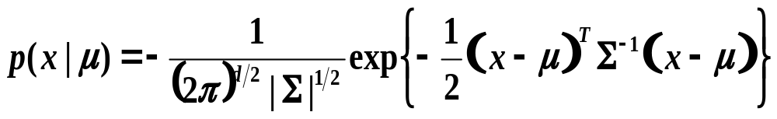
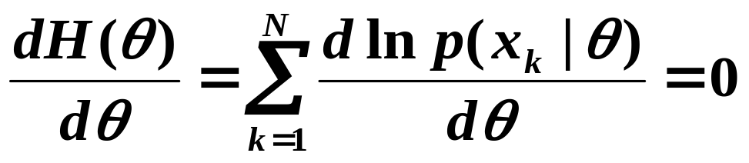
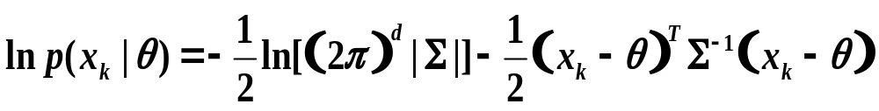
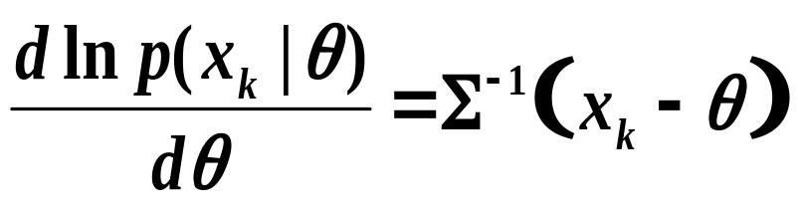
3.2.2 高斯情况, ∑已知, μ未知
总体分布形式为：
待估参数为θ＝μ，最大似然估计量方程为：

Slide 13
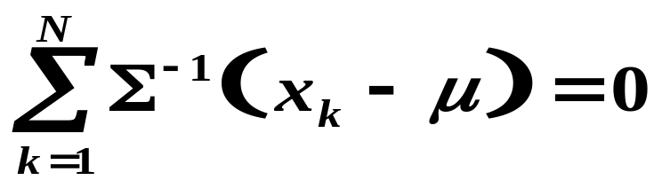
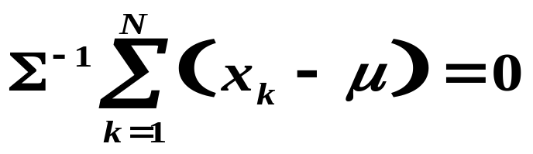
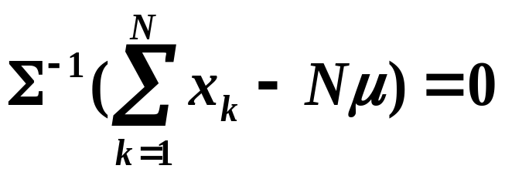
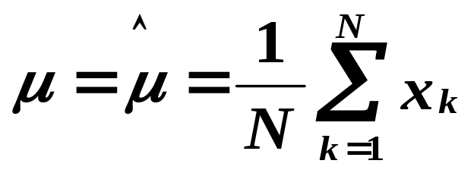
因此有：
这说明未知均值向量的最大似然估计正好是训练样本的算术平均值（即样本均值）。

Slide 14
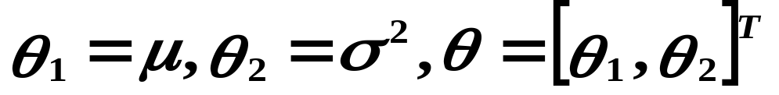
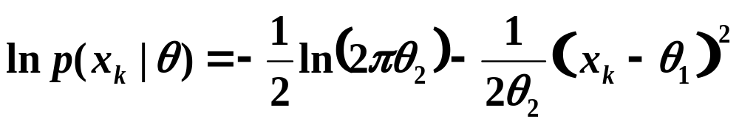
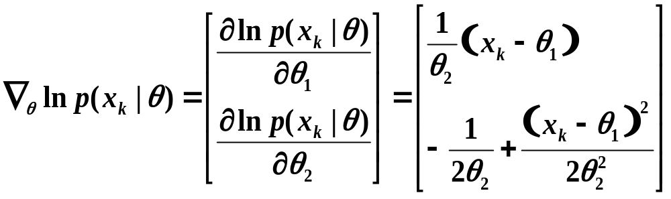
3.2.3 高斯情况, ∑和 μ均未知
① 一维情况 ：
待估参数
最大似然估计量方程为：

Slide 15
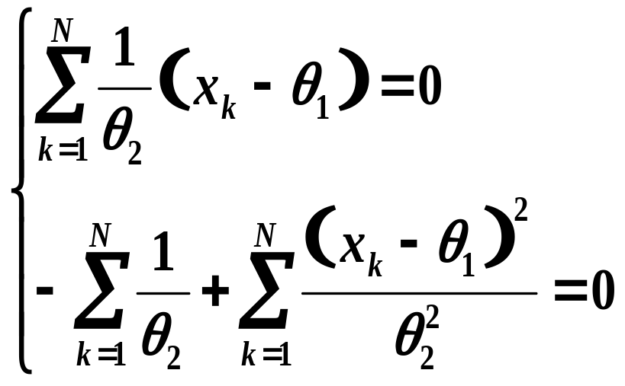
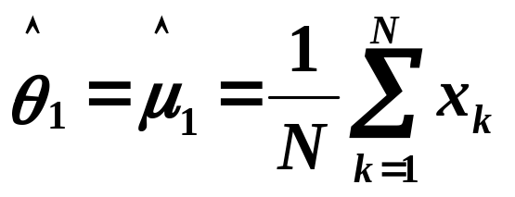
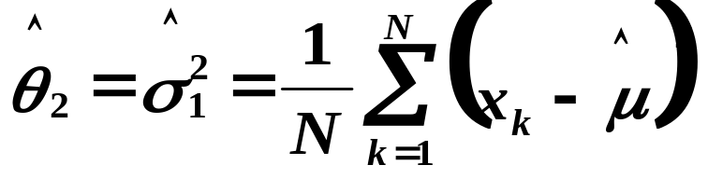
因此有：
解上述方程组，得

Slide 16
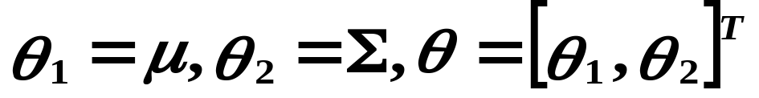
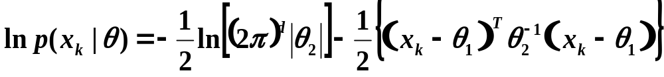
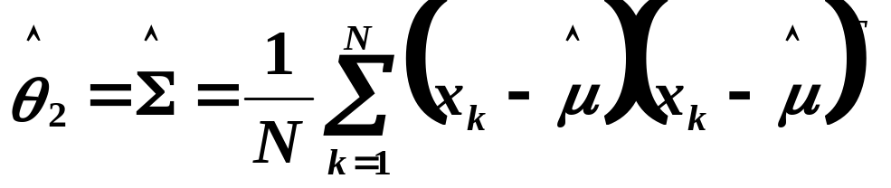
② 多维情况 ：
待估参数
最大似然估计量方程为：
与一维情况类似，我们得到：

Slide 17
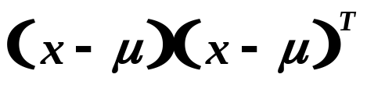


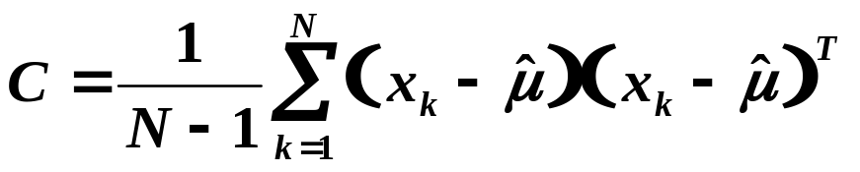
3.2.4 估计的偏差
根据以上结果，可以得出：
1.正态总体均值的最大似然估计即为学习样本的算术平均（即样本均值）。
2.正态总体协方差矩阵的最大似然估计则是随机矩阵 的数学期望值，而不是样本协方差矩阵。当N很大时，两者差别较小。
结论：
最大似然估计结果 是μ的一致无偏估计量， 是Σ的渐进无偏估计量。
样本协方差矩阵C的无偏估计量为：

Slide 18
注意：
最大似然估计要求样本分布的数学模型正确，否则，设计出的分类器就不再是最优的，而且误差将会很大。
关于如何选取数学模型问题，将在第9章讨论。

Slide 19
3.3 贝叶斯估计
最大似然估计把未知参数看作固定的未知量，贝叶斯估计把未知参数作为具有某种先验分布的随机变量。通过对第i类学习样本X^{i} 的观察，将概率密度分布p(D/θ)转化为未知参数的后验概率P(θ/ D )估计 。
3.3.1 类条件概率密度
核心：利用第I类的训练样本来计算第I类的后验概率p(ω_{i}|x)（写成 p(ω_{i}|x,D) 的形式，以强调训练样本在估计过程中的重要性）。

Slide 20
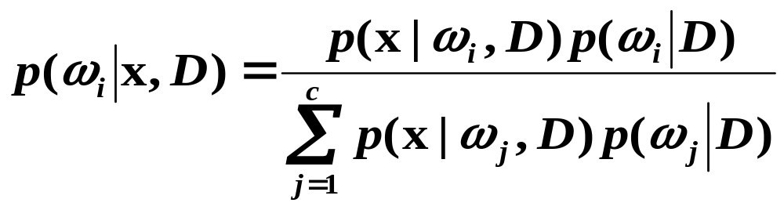
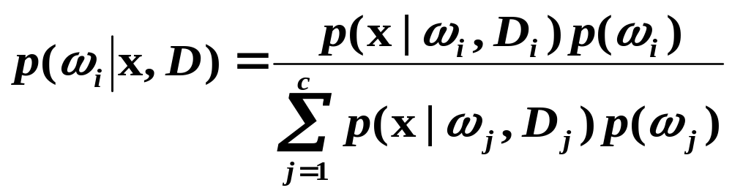
先验概率容易求得
各类样本互不影响

Slide 21
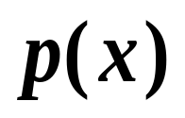
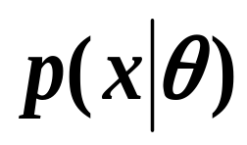
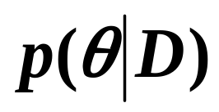
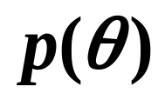
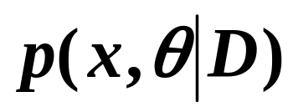
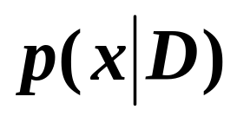
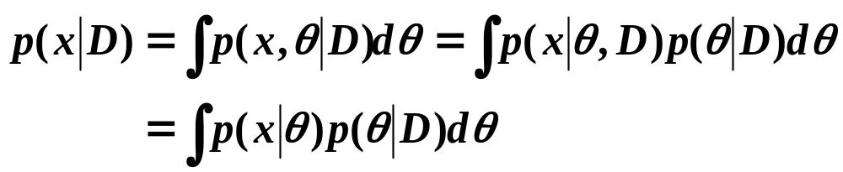
3.3.2 参数的分布
强调x对θ的依赖性
参数θ的先验概率
参数θ的先验概率
观察训练样本
贝叶斯公式
对θ求积分

Slide 22
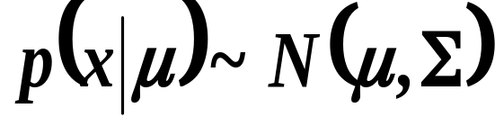
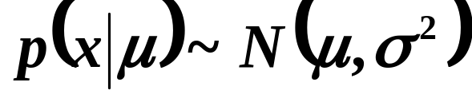
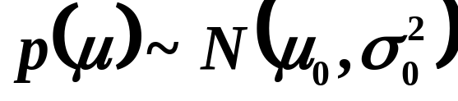
3.4 贝叶斯参数估计：高斯情况
以正态分布均值估计为例说明贝叶斯估计的过程。
，Σ已知，估计μ
3.4.1 单变量情况，估计p(μ|D)
假设待估计的均值μ服从正态分布，
设D= (x₁,x₂,… x_{N})^{T}是取自正态总体N(μ , σ²)的第i类训练样本集，根据贝叶斯估计公式：

Slide 23
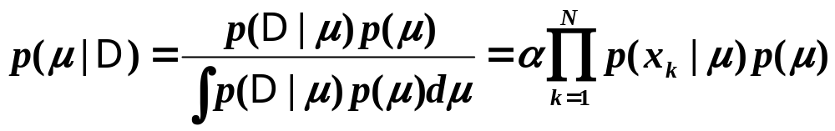
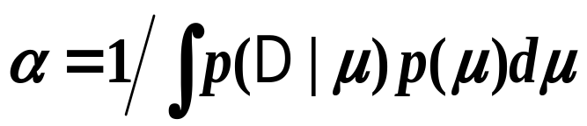



其中 是与μ无关的量。

Slide 24




可以看出，p(μ| D)是μ的二次函数的指数函数，因此p(μ| D)是正态密度, 令p(μ| D)~N(μ_{N},σ_{N}²)
比较以上两个式子，对应的系数应该相等：
解上式方程组得：

Slide 25


贝叶斯学习：
似然函数p(D|μ)在 处很可能有一个尖锐的凸峰，如果先验概率密度P(μ)在 处不为零，而且在附近又变化不大，则后验概率p(μ|D)在 处也有尖锐的凸峰，于是p(x| D) 有近似值 。
如果p (μ| D)的峰不尖锐，贝叶斯解将不能用最大似然估计来代替，需要通过前面的公式计算p(x| D)。
那么p(x| D)是否收敛于p(x)呢？
对于多数的典型概率密度，由不同的样本数N得到的后验概率密度序列 p(μ|D^{N})收敛于以真实参数为中心的δ函数，如下图所示。

Slide 26


Slide 27


Slide 28









当N=1，有一个μ的估计值的修正值；
当N=4，对μ进行修正，向真正的μ靠近；
当N=9，对μ进行修正，向真正的μ靠的更近；
μ_{N}反映了观察到N个样本后对μ的最好推测，而
σ_{N}²反映了这种推测的不确定性。σ_{N}² 随N的增加而单调减小， p(μ| D)越来越尖峰突起。当N→∞时，σ_{N}² →0，p(μ| D) →δ函数，这个过程称为贝叶斯学习。
是样本均值 和经验数据 的线性组合；它们各自的贡献取决于 ，称为决断因子，当n足够大时，只要 不是无穷大，则 和 的具体数值就不再重要。
①当n→∞或 时， ；
②当 时， ；

Slide 29



3.4.2 单变量情况，估计p(x|D)
在求出均值μ的后验概率p(μ| D)后，可以直接利用公式 推断类条件概率密度，即P(x| D) ＝ p(x |ω_{i} , D) 。
由于x与D相互独立，

Slide 30





因此 是正态分布。

Slide 31




3.4.3 多变量情况
设p(x|μ)~N(μ,∑) p(μ)~N(μ₀,∑₀)。
根据Bayes公式，按照上面步骤可以得到：
Σ_{N} 和μ_{N} 之间有以下关系：
由(A)式得：

Slide 32


结论：
①把第i类的先验概率p(ω_{i})与第i类条件概率密度p(x| D)相乘可以得到第i类的后验概率p(ω_{i}/ x) ，根据后验概率可以分类。
②对于正态分布p(x| D) ，用样本估计出来的μ_{N}代替原来的μ，用 代替原来的方差 即可。
③把估计值μ_{N}作为μ的实际值，那么使方差由原来的 变为 ,使方差增大，即估计的不确定性增大。

Slide 33



代入(B)式得：
这就是在多维情况下，对μ的估计。
将μ_{N}代入 就可以设计Bayes分类器。
可以进一步证明：

Slide 34
3.5 贝叶斯参数估计：一般理论
将上节的高斯分布的贝叶斯参数估计方法进行推广，得到一般的贝叶斯参数估计方法。
基本假设：
  类条件概率密度函数p(x|θ)完全已知，只是其中的参数θ未知；
  参数向量θ的先验概率密度函数p(θ) 包含了我们对于θ的全部先验知识；
  其余的关于参数向量θ的信息包含在训练样本中，这些样本独立同分布于未知的概率密度函数p(x)。

Slide 35



贝叶斯参数估计步骤:
① 确定未知参数θ的先验分布p(θ) ；
② 用第i类学习样本D = (x₁,x₂,… ,x_{N}) 求出该类样本的联合概率密度函数p(D |θ)(即似然函数)，它是θ的函数；
③ 利用贝叶斯公式,求θ的后验分布p(θ | D) ；
④求类条件概率密度p(x | D)。

Slide 36



递归的贝叶斯参数估计：
令D ^{N} = (x₁,x₂,… x_{N}) 代表N个训练样本，如果N>1，则：
结合贝叶斯公式，有：
令 ，则随着N的增大，将产生一系列的概率密度函数的估计值：
这一过程称为递归的贝叶斯学习。

Slide 37



例子：均匀分布的递归贝叶斯学习
已经有的训练样本集D={4,7,2,8}。
①假设p(θ|D⁰)=p(θ)~U(0,10)，即θ的先验概率服从均匀分布。
②x₁=4，有：
③x₂=7，有：

Slide 38


④重复上述步骤，有：
注：根据假设， θ≥x，所以每次对已有样本的最大值作为对θ值估计的下限。
在全部样本用完后，在θ＝8处， p(θ|D)有一个尖峰，因此， 。
可以验证，最大似然估计的结果仍然是 。

Slide 39



Slide 40
3.5.1 最大似然估计与贝叶斯估计的区别
相同之处：
  它们都是有监督参数估计；
  当假设的先验概率模型保证问题有解，训练样本趋于无穷大时，两者的效果是一样的。
  当p(θ) 是均匀分布，且p(θ|D)有一个尖峰，本质上两者是一样的。
  不同之处：
  最大似然估计是点估计，其结果给出参数空间中的一个点；贝叶斯估计给出参数的一个概率分布。
  当p(θ|D)波形较宽，或者在θ附近不对称时，贝叶斯估计结果更好。
  贝叶斯方法使用更多有用的信息，得到的解更准确，但最大似然估计计算复杂度低，更容易理解。

Slide 41
使用最大似然估计或贝叶斯估计带来的误差：
贝叶斯误差（不可分性误差）：由于不同类的类条件概率密度p(x|ω_{i})之间互相重叠引起，是问题本身所固有的，永远无法消除。
模型误差：由于选择了不正确的模型导致的分类误差，当选择了正确的模型时，这种误差可能消除。
由于最大似然估计和贝叶斯估计都要先假设类条件概率密度模型，因此这类误差都存在。
估计误差：由于采用有限的样本进行估计带来的误差，可通过增加训练样本个数来减少。
贝叶斯方法具有较强的理论和算法基础，但最大似然估计更简单易懂，实际中常用最大似然估计来设计分类器。

Slide 42


3.5.2 无信息先验和不变性
当对问题的先验知识不太明确时，如何进行假设呢？引出了无信息先验的概念。
先验概率：假设每一类的先验概率相同。
对先验分布，考虑位置参数μ和尺度参数σ。
位置参数p(μ)：要求具有平移不变性，假设为整个一维参数空间上的均匀分布。但这样又不满足概率密度函数的规范性要求，因为：
尺度参数p(σ)：要求具有尺度不变性，即与空域的度量无关。假设为均匀分布：
但这样的分布在现实中也无法实现。

Slide 43
3.5.3 吉布斯算法
为了降低贝叶斯估计的计算复杂度，当求出未知参数的后验概率p(θ | D)后，不再进行积分计算，仅仅是选择一个参数向量θ作为对真实值的估计值。这样贝叶斯估计就成为了点估计。
在较弱的条件下，吉布斯算法的误差概率至多是贝叶斯最优分类器的2倍。

Slide 44

3.7 维数问题
在进行分类时，需要选择一定量的特征，组成d维特征向量，特征向量的维数与分类精度和计算复杂度之间有何关系？
3.7.1 精度、维数和训练集的大小
考虑特征之间统计独立情况。以协方差矩阵相同的两类高斯分布为例，贝叶斯误差概率p(e)为：

Slide 45


其中，
当两类的先验概率相等时，t=0。于是:
p(e)是r的单减函数，r→∞时，p(e) →0。

Slide 46


对于统计独立的情况，协方差矩阵是对角矩阵，
随着特征数d的增加，r增大。说明增加特征数有利于减少分类错误率。前提条件是我们对问题的概率结构完全已知。
在实际应用中发现，当特征个数增加到一个临界点后，再继续增加特征数，反而会导致分类器的性能变差，称为“维数灾难”。原因在于样本数目有限或概率模型与实际情况不匹配。

Slide 47

错误率
样本数/特征维数

Slide 48

3.7.2 计算复杂度
计算复杂度是衡量分类器性能的因素之一。
1、基本术语
函数f(x)的大O阶(f(x)=O(h(x)))：存在常数c和x₀，对所有的x>x₀，有|f(x)|≤c|h(x)|。
例如：
f(x)的大Θ阶(f(x)= Θ(h(x)))：存在常数c₁、c₂和x₀，对所有的x>x₀，f(x)总是位于c₁h(x)和c₂h(x)之间 。
例如：

Slide 49
2、复杂度的计算
包括基本运算(加法、乘法和除法)的次数和所需要的存储量，即时间复杂度和空间复杂度。
以n个c类d维训练样本的高斯分布的最大似然估计为例。
①样本均值：O(nd)
②样本的协方差矩阵：d(d+1)/2*(n次乘法＋n次加法），O(d²n)
③协方差矩阵的行列式：O(d²)
④高斯消元法求逆矩阵： O(d³)
⑤估计先验概率p(ω)： O(n)

Slide 50

⑥一个类别的复杂度： O(d²n)
⑦所有类别的复杂度总计： O(cd²n)
由于c<<d²或n，因此总复杂度为O(d²n)。
为了提高准确性，必须增加n，将导致复杂度迅速增加。

Slide 51
以上对时间复杂度的计算忽略了比例系数，对规模有限的问题，有时某个特定的O(n³)算法也有可能比某个特定的O(n²)算法简单，当然普遍情况并非如此。
时间复杂度与空间复杂度的折衷：
用多个CPU并行处理，可以降低时间复杂度，但增加空间复杂度。
另外，还有多项式复杂度和指数复杂度的区分，由于具有指数复杂度的算法过于复杂，应尽量避免，转而寻求多项式复杂度的替代算法。

Slide 52

3.7.3 过拟合
例子：下图是在抛物线方程中加入独立的零均值随机噪声得到的10个点。两条拟合曲线分别是抛物线和10阶多项式。10阶多项式对现有样本点拟合最好，但不能更好地拟合未来的新样本。
说明拟合曲线并非越复杂越好。

Slide 53






另一个例子:函数 的VC维是∞,它可以拟合序列 ，取：
1
-1

Slide 54
当训练样本不足时，可以采取以下方法来降低分类误差：
①降低特征维数：只选取现有特征的一个子集或把几个特征进行组合；
②假设各类的协方差矩阵相同：这样可以把所有的数据归到一起来计算协方差矩阵，注意要对数据进行归一化处理；
③独立性假设：假设各特征之间相互独立，协方差矩阵就是对角矩阵，使协方差矩阵中待估计的元素个数得到减少；
④降低分类器的阶数，以防止过拟合；

Slide 55


高斯分类器的简化设计：
1、求协方差矩阵数据的归一化：将所有数据归一化为方差为1。
2、求相同的协方差∑
3、缩并：将相同的协方差∑和各自的协方差∑_{i}之间进行加权平均处理。
4、还可将共同的协方差矩阵向单位矩阵缩并：

Slide 56
3.8 成分分析和判别函数
在训练样本数量有限的情况下，为避免维数灾难问题，需要合理地降低特征空间的维数。通过对几个特征作线性组合的组合特征法是一种可行的降维方法，这种方法不但计算简单，还能进行解析分析。最有代表性的是主成分分析(PCA)方法和Fisher线性判别方法。
3. 8.1 主成分分析(PCA)
在d维样本空间中， PCA(principal component analysis)方法的目的是寻找在最小均方误差意义下最能够代表原始数据的投影方法，使新产生的数据集的维数d’ 满足0≤d’<d。
为方便以后讨论，先定义一些基本的统计术语。

Slide 57




一、基本统计术语
在d维样本空间中，定义n个样本的
⑴ 均值向量：
⑵ 样本离散度矩阵S：
⑶ 样本类内离散度矩阵S_{i}和总类内离散度矩阵S_{W} ：
⑷总类间离散度矩阵S_{B}：
其中S_{W}和S_{B}为d×d的对称半正定矩阵，当n＞d时，r(S_{W})=d， r(S_{B})≤1。

Slide 58


二、主成分分析
问题：给定N个d维样本，如何能够用仅仅一个d维的向量x₀，来最好地代表这N个样本？
定义平方误差准则函数J₀(x₀)为：
问题变为寻找能够使得J₀(x₀)最小的d维向量x₀，以下将证明，当x₀为样本均值m时， J₀(x₀)最小。

Slide 59


上式在x₀ =m时取得最小值。
样本均值是样本集的零维表达式，非常简单，但不能反映样本集内样本之间的不同。
通过把全部样本向通过样本均值的一条直线作投影，我们得到代表全部样本的一个一维向量。
设e表示通过样本均值的一条直线上的单位向量，这条直线的方程可以表示为：
a表示直线上某点离开m的距离。
如果用m+a_{i}e表示x_{i}，则：

Slide 60



上式对a_{i}求偏导得：：
上式表明，只要把向量x_{i}向通过样本均值的直线e作垂直投影就能得到最小方差的结果。
通过m的直线e有无数条，如何找到e的最优方向呢？

Slide 61



显然使J₁(e)最小的向量e将使e^{T}Se最大。可以用Lagrange乘子法求e，条件为||e||=1。
L对e求偏导数，并令其为零，得到 ，即e是离散度矩阵S的特征向量。
因为e^{T}Se= λe^{T}e＝ λ，为了最大化e^{T}Se，只要选择离散度矩阵S最大特征值对应的特征向量作为投影直线e的方向即可。
这样就将d维特征空间中的样本投影到新的一维特征空间中，这一结论可以推广到d’维空间的映射，令：

Slide 62


新的平方误差准则函数J_{d’}(e)为：
使J_{d’}(e)最小的e₁，e₂，…，e_{d’}分别为离散度矩阵S的d’个最大特征值对应的特征向量。
从几何上分析，N个样本点x₁，x₂，…，x_{n}在d维空间形成了一个d维椭球体，离散度矩阵S的特征向量正好是这个椭球的主轴，主成分分析通过提取S的离散度最大的方向，达到对特征空间降维的目的。

Slide 63


3. 8.2 Fisher线性判别
Fisher判别法将d维空间的样本投影到一条直线上，形成一维空间。
在原特征空间中线性可分的样本集，投影到低维的空间后，有可能变得不可分。但是总可以找到一个最佳的投影方向，使得不同类别的样本分开得最好，这就是Fisher判别准则(1936年）。
一、d维空间到一维空间的其它方法
给定一组N个d维样本 ，其中N₁个属于ω₁类的样本记为子集D₁ ， N₂个属于ω₂类的样本记为子集D₂ ，如果对x_{i}的各个分量作线性组合，就得到点积(内积)，结果是一个标量y_{i}。

Slide 64


这样便得到N个一维样本y₁ , y₂ ,…, y_{N} ，相应地属于集合y₁和y₂ 。如果||w||=1，则每个y_{i}就是x_{i}到方向为w的直线上的投影。 w的方向不同，将使样本投影后的可分离程度不同，直接影响分类效果，如图所示，左边的图中的投影方向使得投影后的点比右边的更容易分开。
下面研究如何得到最佳的直线方向w*，以达到最好的分类效果。

Slide 65




二、统计术语
在一维投影空间中，定义：
⑴ 样本均值：
⑵ 样本类内离散度 和总类内离散度 ：
⑶总类间离散度矩阵S_{B}：

Slide 66


三、Fisher准则函数
定义Fisher准则函数为使：
取极大值时的w*，这是广义Rayleigh商，可以用Lagrange乘子法求解，条件为 。

Slide 67





令 ，且S_{W}非奇异，得：
因此w*为矩阵 的特征向量。
其中： 是标量。
我们更关心w*的方向，因此前面的公式可以写为：

Slide 68


四、分类决策规则
确定了投影方向，就将d维的样本集D变换成了一维的样本集y，只要确定一个阈值y₀，就可实现分类。
y₀可以取为投影后两类中心的中点，或新样本集的中心等。
决策规则为：

Slide 69



3.8.3 Fisher多重判别
两类Fisher分类判别准则将样本从d维空间投影到1维空间，对于C类问题，相当于从d维空间投影到c-1维空间。
在d维特征空间中，定义：
⑴ 样本均值向量：
⑵ 样本类内离散度矩阵S_{i}和总类内离散度矩阵S_{w} ：
⑶ 样本总体均值向量m：

Slide 70

⑷ 样本总体离散度矩阵S_{T}：

Slide 71



从d维空间向c-1维空间的投影通过下列c-1个分类方程进行:
定义Y为c-1维向量，W为d×(c-1)矩阵，则上式可写为：
在c-1维投影空间中，定义：

Slide 72



由于矩阵行列式的值等于矩阵所有特征值的乘积，对应各个主要分布方向上的方差的积，因此行列式的值相当于类别分布超椭球体的体积的平方，定义准则函数如下：

Slide 73

使J(w)最大化的矩阵W的列向量是下列等式中最大特征值对应的特征向量：
矩阵S_{B}由C个矩阵相加而成，且只有c-1个是独立的，每个矩阵是两个均值向量的外积，秩最多为1，因此S_{B}的秩最多为c-1，上式最多有c-1个非零的特征值。
如果总类内散布矩阵S_{W}是各向同性的(S_{W}是数量矩阵)，则S_{B}的特征向量就是上式的特征向量。直接对S_{B}的c-1个列向量进行正交化，即可得到w的列向量。
w的列向量不是唯一的，对坐标轴进行旋转、尺度拉伸等线性变换并不影响准则函数和最后的分类器。

Slide 74

三维向二维空间投影示意图
W₁投影平面优于W₂投影平面

Slide 75
注：
当训练样本非常少时，需要将特征空间向低维数的空间投影(Fisher判别)；
降维后，有可能对每一类都独立地估计协方差，而不必假设各类的协方差相同。
另外，在原特征空间中无法假设多元正态分布，在降维后就可以这样假设了。
而如果训练样本比较多，则可以向高维的空间作投影(支持向量机分类器)。

Slide 76
3. 8.3 独立成分分析（ICA）
PCA
目的：寻找变量的冗余度更小的子集表示。
实现方法：去相关。
应用：统计数据分析、特征提取、数据压缩等。
适用数据：高斯分布。
ICA（Independent Component Analysis）
目的：与PCA类似。
实现方法：加强数据的非高斯性。
应用：鸡尾酒会问题、盲源信号分离、计量经济学、特征提取等。
适用数据：非高斯分布。

Slide 77

ICA的定义
ICA的生成模型估计
n个观测随机变量x₁,x₂,…,x_{n}，它们由另外n个独立自主随机变量s₁,s₂,…,s_{n}线性组合得到：
ICA同时估计出组合系数a_{ij}和独立成分s_{i}。
ICA的约束：
独立成分被假定统计独立；
独立成分具有非高斯分布；
独立成分个数与观测变量个数相同（目的是为了简 化估计过程）

Slide 78


ICA中的不确定因素：
无法确定独立成分的方差；
无法确定独立成分的次序。
ICA的预处理：
数据的白化或球面化处理（均值为零，方差为1且不相关），即数据的协方差矩阵为单位矩阵。
数据白化方法：利用协方差矩阵的特征值分解。
其中D是由特征值组成的对角矩阵；U是由特征向量组成的正交矩阵。

Slide 79

对数据X的白化变换可写成：
白化的作用：
将混合意义上矩阵A变换成一个新的正交矩阵A’；
给出在正交变换意义上独立成分的一个可能集合，
因为：令Y是Z的正交变换，Y=WZ，则：
因此Y也是白化的。

Slide 80


ICA对高斯型变量为何不适用？
因为经正交矩阵混合前后的联合概率密度相同，与A无关。
令X=AS，则：

Slide 81


ICA的估计方法
中心极限定理的启示
中心极限定理：在一定的条件下，独立的随机变量之和的分布趋向于高斯分布。
启示：两个独立的随机变量之和形成的分布比两个原始的随机变量中的任意一个更接近于高斯分布。
因此考虑对X进行某种线性组合。令：
如果b是A的逆的其中一行，该线性组合刚好是其中一个独立成分。

Slide 82



极大化b^{T}X的非高斯性
根据中心极限定理，Y比任意一个s_{i}的高斯性更强，除非y刚好是s_{i}中的一个。
例：两个均匀分布独立成分的联合密度及单一独立成分的密度估计：
联合密度 单一密度

Slide 83



将两个均匀密度进行线性组合后的联合密度及单一密度估计：
白化后的联合密度 两个混合后的单一密度

Slide 84


两个独立的超高斯分布的联合密度及单一密度估计：
超高斯分布的的联合密度 单一独立成分密度估计

Slide 85



将两个超高斯密度进行线性组合后的联合密度及单一密度估计：
白化后的联合密度 两个混合后的单一密度

Slide 86


极大化b^{T}X的非高斯性
根据中心极限定理，Y比任意一个s_{i}的高斯性更强，除非y刚好是s_{i}中的一个。
思路：极大化b^{T}X的非高斯性。
非高斯性的度量：峭度K(x)。
对于白化数据，E(x)=0，E(x²)=1,K变为：

Slide 87



对高斯分布，K(x)=0，其它的分布有k(x)≠0
对高斯族，K(x)>0为超高斯分布;K(x)<0为次高斯分布。
例：拉普拉斯分布为超高斯分布；
均匀分布是次高斯分布。
超高斯分布 均匀分布

Slide 88


极大化方法：迭代的梯度方法求极值。
以二维模型为例：
约束条件为：
对于白化后的数据Z，寻求极大化非高斯性的线性组合W^{T}Z，有：
即对q的单位球的约束等价于将W约束在单位球上。

Slide 89

梯度迭代算法：

Slide 90


非高斯性的其它度量方法：负熵
峭度的缺点：对噪声点较敏感。
例：一个零均值的1000个样本中有一个10的数据，可以使峭度变得更大，最小为10⁴/1000-3=7。
因此峭度不是非高斯性的一个鲁棒度量。
负熵度量依据：高斯变量具有最大熵。
负熵J定义为：

Slide 91





近似为：
基于负熵的梯度算法：
其中v是标准化的高斯随机变量；G是任意的非二次函数，通常选择为：

Slide 92
其它的ICA估计方法：
极大似然方法；
极小化互信息的方法；
基于张量的方法；
基于非线性去相关和非线性PCA的方法…

Slide 93



3.9 期望最大化算法（EM）
适用情况：某些特征损坏或丢失。
核心思想：根据已有的数据递归估计似然函数。
使用方法：最大似然估计。
第k个样本点的特征表示：
特征集表示：
令以下函数达到最大值：

Slide 94

期望最大化算法：

Slide 95




例：二维正态分布的期望最大化算法
4个样本，有一个特征丢失。
假设模型为二维高斯分布，协方差矩阵为对角矩阵，参数向量表示为：
初始假设，均值为原点，协方差矩阵为单位矩阵。

Slide 96

以下估计θ⁰。

Slide 97




得到估计θ¹为：
经3次迭代后收敛：

Slide 98
期望最大化算法倾向于获得好数据的最大似然函数，同时尽量把坏数据边缘化。
广义期望最大化算法（GEM）在M步只希望选取一个有所改善的θ^{i+1}，而不要求最优的那个。

Slide 99

3.10 隐马尔可夫模型
马尔可夫模型：t时刻发生的事件只与t-1时刻发生的事件有关。
隐马尔可夫模型解决序列的判决问题。已经在一些领域获得了较好的应用，如语音识别、手势识别。
隐马尔可夫模型具有一组已经设置好的参数，它们可以较好地解释特定类别中的样本。在使用中，一个测试样本被归类为能产生最大后验概率的那个类别。
3.10.1 一阶马尔可夫模型
考虑连续时间上的一系列状态。长度为T的状态序列记为： 。系统可以在不同的时间处于同一状态，而在同一时刻不要求所有的状态都可能被取到。

Slide 100

令转移概率a_{ij}=p(ω_{j}(t+1)| ω_{i}(t))， a_{ij}与时间无关，只与转移前后的两个状态有关。
注：转移概率不一定对称，即不要求a_{ij}= a_{ji}，也可能a_{ii}≠0，如下图所示。
在基本的马尔可夫模型中，节点表示离散的状态ω_{i} ，边线表示转移概率a_{ij} 。

Slide 101

对某个模型θ，如果已知全部转移概率，及某个特定序列ω^{T}，则产生该序列的概率就是对应的转移概率相乘。
3.10.2 一阶隐马尔可夫模型
在t时刻，系统处于状态ω _{j}(t)中，系统还同时发出某种可见的符号v(t)， 令b_{jk}=p(v _{k}(t)| ω_{j}(t))，表示可见状态的概率，因为只能观测到可见的状态，而不能直接知道处于哪个内部状态，称该模型为隐马尔可夫模型，如右图所示：

Slide 102
3.10.3 隐马尔可夫模型的计算
相关的术语
马尔可夫网络：内部转移都与概率相关联的网络。
各态历经的网络：对于合适的初始状态，每一个特定的指定的状态的发生概率都非零的马尔可夫网络。
最终状态：系统一旦进入就无法再离开的状态。
马尔可夫模型的核心问题：
估值问题：对于给定的HMM，已知a_{ij}和b_{jk} ，计算该模型产生某个特定观测序列V^{T}的概率。
解码问题：已知HMM和观测序列，确定最有可能产生该序列的隐状态序列ω^{T} 。
学习问题：已知HMM的结构，但a_{ij}和b_{jk}未知，从一组可见符号训练序列中确定这些参数。

Slide 103






3.10.4 估值问题：求相应序列的概率
一个模型产生长度为T的可见状态序列V^{T}的概率为：
其中，r是每个特定的长为T的隐状态序列的下标：
若有c个不同的隐状态，则上式共有 项。
对于一阶马尔可夫过程，

Slide 104





上式的计算直接而简单，但计算复杂度为O(c^{T}T)，实际计算不现实，需要寻找替代方法。可以递归地计算p(V^{T})，分前向算法和后向算法两种。
定义 为HMM在t时刻，位于隐状态ω _{j}，并且已经产生了可见状态序列V^{T}的前t个符号的概率：（t-1时刻位于隐状态ω _{i} ）
表示由t时刻的可见状态 确定的转移概率 。

Slide 105

算法2 HMM前向算法 O(c²T)
initialize 0←t，a_{ij}，b_{jk}，可见序列V^{T} ，α_{j}(0)=1
for t ←t+1
until t=T
return p(V^{T}) ←最终状态的α₀(T)
end

Slide 106


Slide 107

算法3 HMM后向算法
initialize β_{j} (T)，t←T，a_{ij}，b_{jk}，可见序列V^{T} ，
for t ←t-1
until t=1
return p(V^{T}) ←β_{i}(0)，已知的初始状态
end

Slide 108



例3 图3－10所示的隐马尔可夫模型，假设t=0时刻，系统的隐状态为ω₁ ，观测序列为：V⁴={v₁，v₃，v₂，v₀}，计算产生这个特定观测序列的概率。
转移概率矩阵(下标从0开始)为：

Slide 109


Slide 110

如果将a和b用参数向量θ表示，根据贝叶斯公式，在已知观测序列时，模型的概率是：
在隐马尔可夫模式识别中，构造多个HMM，每个HMM代表一个类别，对测试样本进行分类，就是计算哪一个模型产生这个测试样本的概率最大。
p(θ)由外部知识确定，如果无法获得，可假设p(θ)为均匀分布。

Slide 111

3.10.5 解码问题：求隐状态序列
已知一个观测序列V^{T}，解码问题寻找最可能的隐状态序列。如果采用穷举法，计算复杂度为O(c^{T}T)，实际计算不现实，需要寻找替代方法。
算法4 HMM解码算法
begin initialize Path←{},t ← 0
for t ←t+1
j ←1
for j ←j+1
until j=c
将ω_{j}添加到Path中
until t=T
return Path
end

Slide 112

下图是算法找到的路径。
注意：本算法并不保证找到的路径是一条合法的路径，即找到的路径有可能是不连贯的。

Slide 113

例4 隐马尔可夫模型解码
根据例3的HMM，形成下列观测序列{v₁, v₃, v₂, v₀}的最可能的路径。
下图的路径实现了局部最优，但从状态ω₃到ω₂的转移是非法的。

Slide 114


3.10.6 学习问题
隐马尔可夫模型的学习问题的目的是确定模型的参数，即从一组训练样本中，确定转移概率a_{ij}和b_{jk} 。
前向－后向算法通过递归方式更新权重。
定义β_{i}(t)为在t时刻位于状态ω_{i}，并且将产生t时刻之后的目标序列的概率：
定义γ_{ij}(t)为从状态ω_{i} (t-1) 转移到状态ω_{j}(t)的概率：

Slide 115





在任何时刻，序列从状态ω_{i} (t-1) 到状态ω_{j}(t)的转换的预计值为 ，从ω_{i}的任何转移的总预期数为 。
ω_{i} (t-1) 到状态ω_{j}(t)的转移概率估计 为：
同样地，b_{jk}的估计值为：

Slide 116

算法5 前向－后向算法
begin initialize a_{ij},b_{jk},训练序列V^{T} ,收敛判据θ,
z ←0
do z ←z+1
由式(140),通过a(z-1)和b(z-1)估计a(z)
由式(141),通过a(z-1)和b(z-1)估计b(z)
a_{ij}(z) ← a_{ij}(z-1) 的估计值
b_{jk}(z) ← b_{jk}(z-1) 的估计值
until
return a_{ij}← a_{ij}(z) , b_{jk} ← b_{jk}(z)
end

